Slide 1
Вероятности
Выбора?..

Slide 2
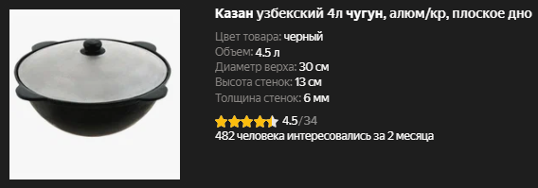
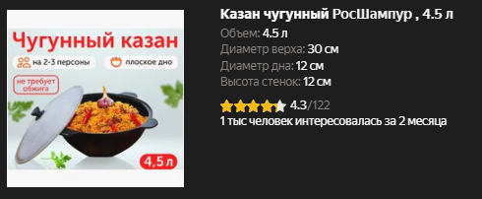
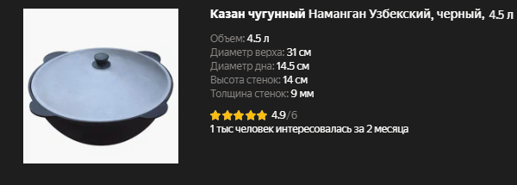
Небольшой интерактив.
Что бы взяли вы?

Slide 3
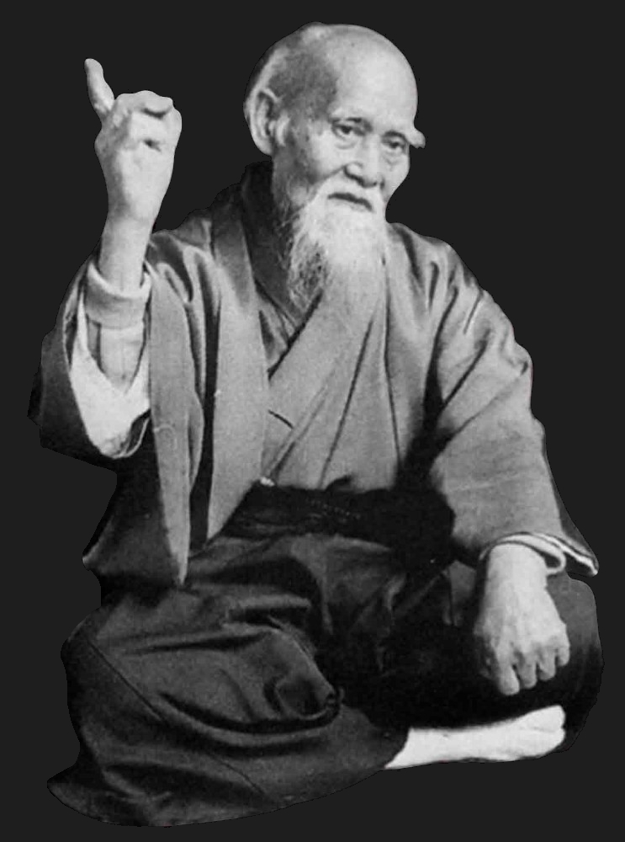
Поэтому для будущей простоты можно убрать незначительную информацию, оставив лишь отзывы других людей.
..Результат не так важен,
как сам процесс выбора...

Slide 4
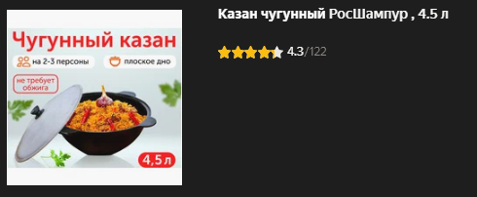
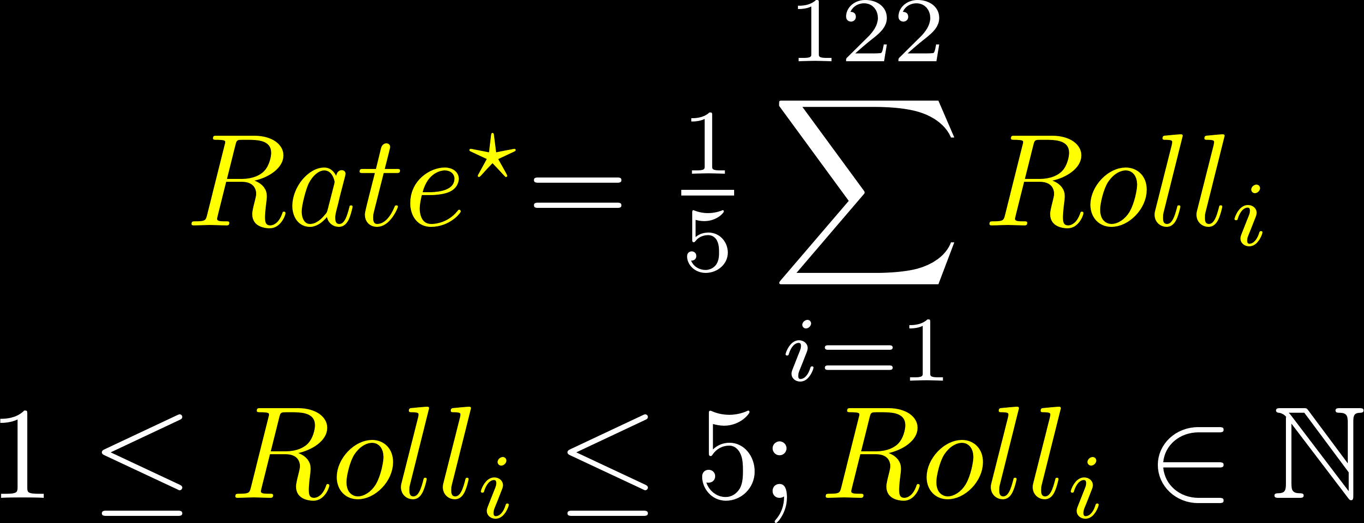

Попробуем рассмотреть лишь одну опцию.
Рейтинг по отзывам преобразуется в:
Сложность в том, что мы не знаем, как взвешена наша игральная кость.

Slide 5
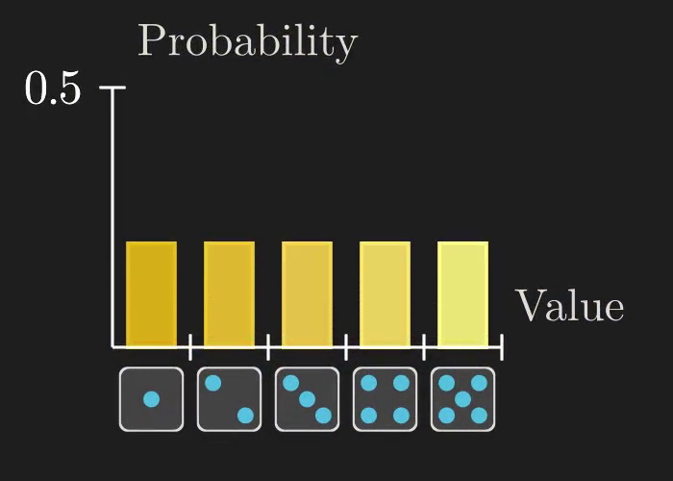
У рассматриваемого объекта – 122 события.
Каждое из событий – бросок одной и той же взвешенной пятигранной игральной кости.
Для начала будет проще показать ожидаемые данные при известной [и простой] модели распределения.

Slide 6


Пусть произошло два события-броска. Тогда несложно будет составить таблицу сумм бросков.
Из полученной таблицы можно составить диаграмму, показывающую вероятность получения данных сумм.

